Slide 1
OZNAČEVANJE RAZPISI LAS
VESNA KURET, strokovni sodelavec LAS SN
17.06.2025

Slide 3
Sankcije za neupoštevanje pravil označevanja
Če upravičenec ne izpolnjuje obveznosti označevanja v skladu s tretjim odstavkom 25. člena te uredbe, se upravne sankcije določijo na naslednje načine:
1. po prvi ugotovljeni kršitvi se upravičencu izda opozorilo,
2. po drugi ugotovljeni kršitvi mora upravičenec v proračun Republike Slovenije vrniti 10 % izplačanih sredstev,
3. po tretji ugotovljeni kršitvi mora upravičenec v proračun Republike Slovenije vrniti 30 % izplačanih sredstev.

Slide 7
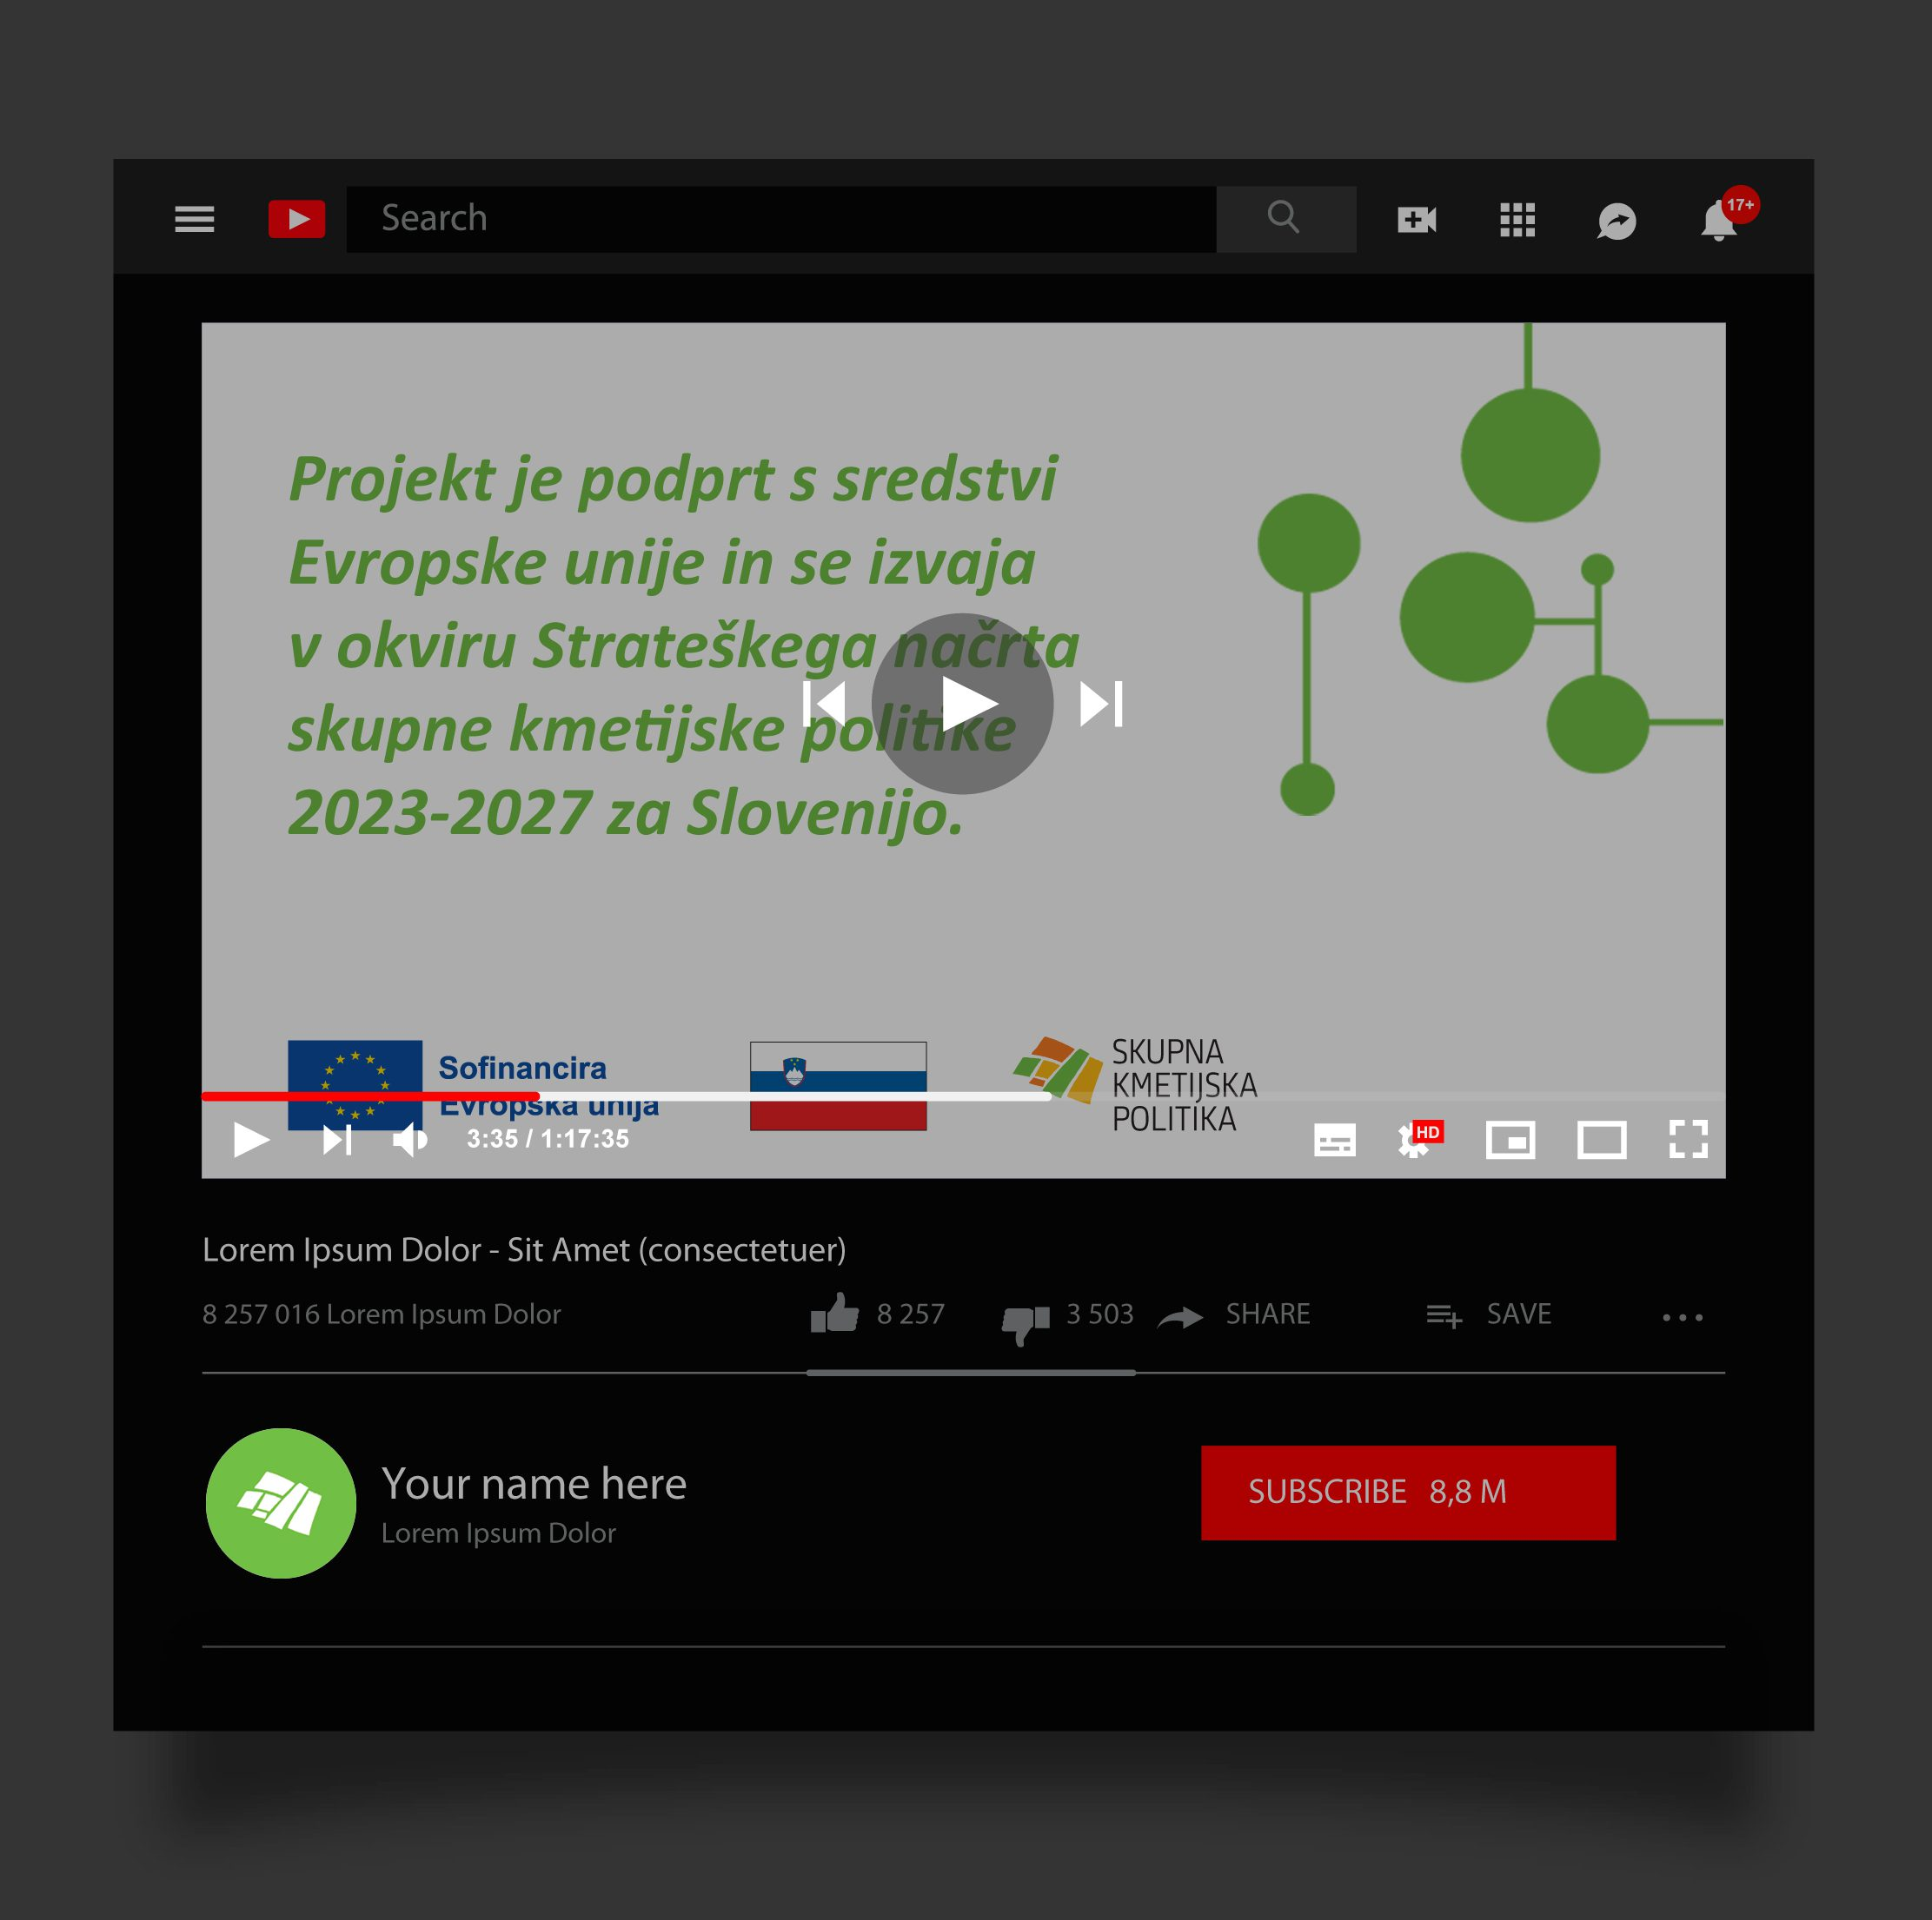
Označitev na YouTube

Slide 8
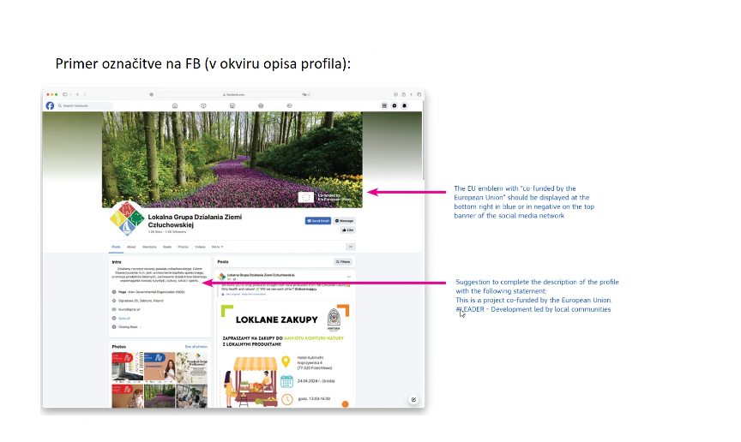
Priporočamo, da dodate logotipe v naslovno fotografijo vaše FB strani
Najlažje je, če v opis dodate še napis ta projekt je sofinanciran…

Slide 9
POVEZAVA DO PASICE ZA FB IN INSTAGRAM OBJAVE: https://skp.si/wp-content/uploads/2023/10/Pasica-za-objavo-FB-in-Instagram.zip

Slide 10
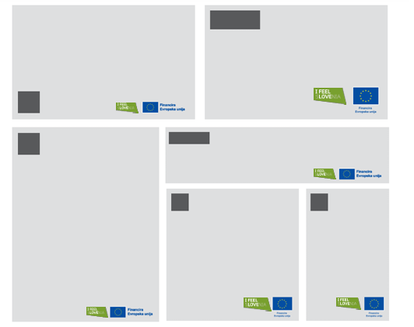

Slide 11
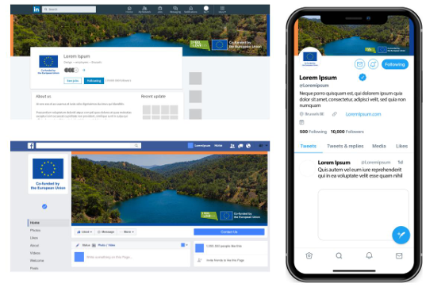

Slide 12
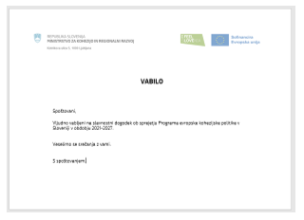
VABILO Spoštovani, Vabimo vas na …
Spoštovani, Vabimo vas na okroglo mizo, na …

Slide 14
POVEZAVA DO KOMPLETA LOGOTIPOV: https://skp.si/wp-content/uploads/2025/05/komplet-logotipov.zip

Slide 15
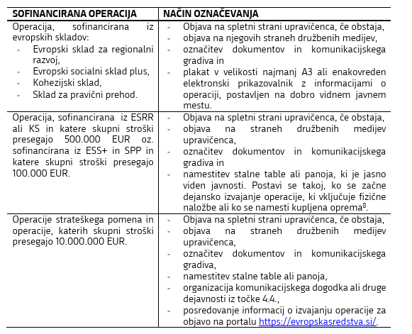

Slide 17
Hvala za vašo pozornost
POVEZAVA DO PRAVILNIKA: https://pisrs.si/pregledPredpisa?id=PRAV15604
Vesna Kuret, vesna@las-snezniknanos.si

